Slide 1
Inledande reflektioner
För att belysa frågan om kompetenskrisen och värdet av metodstödet skulle det kunna kompletteras med en introduktion i videoklipp.
Det kan vara ett sätt att underlätta användningen av metodstödet genom att det blir mer konkret och kan även öppna upp för att ställa frågor och vilja nätverka i frågan.
Exempelvis en inledning där SKR och ev. Annika pratar kort om kompetenskrisen och varför det är en viktig fråga för socialchefsnätverket och SKR.
Exempelvis följt av ett filmklipp där tex arbetsgruppen, representanter från nätverket eller kommunerna som gjorde nulägesbeskrivningen – får berätta hur man praktiskt har gått till väga.

Slide 2
Underlag för metodstöd ”Mobilisera handlingskraft att hantera kompetenskrisen inom äldreomsorgen”

Slide 3
Innehåll
Inledning
Bakgrund
Mål och målgrupper för metodstöd
Kompetensförsörjningskrisen nationellt
Ett metodstöd i fem steg
Förberedelser för gemensam handlingskraft
Mobilisera politikens handlingskraft
Budskap till politiken
Budskapet på samhällsagendan
Redo för förändring
Kontaktuppgifter
Bilagor

Slide 4
Inledning

Slide 5
Socialchefsnätverkets arbete för att mobilisera handlingskraft
Inledning
På en inledande workshop den 1 december 2022 resonerade socialchefsnätverket om hur socialtjänsten kan dra nytta av den kunskap och de möjligheter som finns att möta kompetensutmaningen.
Resultat av workshopen har sammanställts i underlag Workshop kompetensförsörjning – sammanställning och nästa steg. (Se bilaga)
Vid nätverkets möte den 17 februari 2023 inleddes arbetet med att förbereda förändring i enlighet med Övergripande plan för att mobilisera handlingskraft att hantera kompetenskrisen inom socialtjänsten. (Se nästa bild)
I nästa steg bjöd socialchefsnätverket in representanter från HR att tillsammans med socialchefer förbereda underlag samt delta i en workshop den 1 juni 2023.
Workshopen resulterade i utkast till budskap till politiken. (Se bilaga)
Under hösten 2023 fortsätter Socialchefsnätverket förändringsarbetet tillsammans med representanter för HR i ett antal kommuner.
Detta metodstöd är ett sätt att sprida erfarenheter och metoder till kommuner som vill mobilisera handlingskraft att hantera kompetensförsörjningskrisen.
I ett första steg riktas metodstödet mot äldreomsorgen, men med mindre justeringar kan det även tillämpas på andra delar av socialtjänsten.

Slide 6
Övergripande plan: Mobilisera handlingskraft att hantera kompetenskrisen inom socialtjänsten
Målgrupp nästa steg
Landets kommuner
socialchefer
HR
nämndordföranden
KSO
Aktiviteter för att förbereda förändring våren 2023
SKR och socialchefsnätverket tar fram ett material som synliggör kompetenskrisen inom socialtjänsten – vilken kris pratar vi om, vilka konsekvenser leder den till och hur den kan hanteras.
SKR och socialchefsnätverket kommunicerar, stämmer av och vidareutvecklar materialet så att landets socialtjänster kan stå bakom ett gemensamt budskap.
Delmål hösten 2023 – det finns gemensam förståelse och vilja att förändra (2023)
Landets kommuner och socialtjänster:
har en gemensam bild av vilken kris vi pratar om, vilka konsekvenser den leder till och hur den kan hanteras.
förmedlar med gemensam röst bilden till alla som behöver vara involverade.
tar en ledande roll i det förändringsarbete som behöver göras.
Alla som behöver vara involverade:
är medvetna om kompetenskrisen inom socialtjänsten och vilka konsekvenser det får för samhället om den inte hanteras.
känner angelägenheten och vill göra det som krävs för att hantera kompetenskrisen inom socialtjänsten.
Delmål – genomföra förändring
Kompetenskrisen inom socialtjänsten hanteras som det samhällsproblem den utgör.
Det finns samsyn om nuläge, önskat läge och vägen framåt.
Det finns en plan som genomförs.
Det sker löpande uppföljning, lärande och vidareutveckling.
Mål – önskat läge uppnås
Genom samarbete och nya arbetssätt säkerställs balans mellan utbud och efterfrågan på kompetens inom landets socialtjänst.
En god och nära socialtjänst där medarbetare och chefer trivs och känner stolthet över en verksamhet som lever upp till krav och förväntningar.

Slide 7
Om metodstödet
Inledning
För att lösa kompetenskrisen krävs en bred uppslutning av krafter.
Metodstödet riktar sig i ett första steg till dig som är socialchef, HR-chef och politiker med ansvar för äldreomsorg.
Underlaget ger praktiskt stöd att utveckla ett gemensamt budskap för att involvera de krafter som behövs.
Socialchefsnätverket har konstaterat att ju fler som engageras desto större blir handlingskraften.
Underlaget ger stöd för samtal för att fånga angelägenheten och se möjligheterna - att tillsammans se att vi har förmågan att förändra.
Inledningsvis kan ”nyckelkrafter” med förståelse för kompetensförsörjning inom äldreomsorgen och det politiska perspektivet behöva få chans att resonera tillsammans om komplexiteten.
I nästa steg kan samtalen utvidgas till större arenor.

Slide 8
Socialchefsnätverket sommaren 2022
Inspirationsbild inledning
Känsla av panik & frustration
Svårt läge!
Ska det vara så här?
Finns alternativ?
Notes:
Åsa

Slide 9
Kompetensförsörjningskrisen nationellt
Inledning
Förslagsvis bilder från tidigare inledningar kring kompetenskrisen.
Se bilder från workshop 1 juni.

Slide 10
Befolkningsutveckling 2021-2031
Inledning
Källa: SCB
Notes:
Annika

Slide 11
Behov av anställda i välfärden Kommun och region (inkl. privata utförare) 2021-2031
Inledning
Notes:
Annika

Slide 12
Arbetskraften räcker inte
Inledning
Antalet sysselsatta beräknas öka med 169 000 fram till 2031:
1
3
av de behöver välja jobb inom vård och omsorg eller hälso- och sjukvård
av de behöver välja jobb inom äldreomsorgen
Notes:
Annika

Slide 13
Minskade behov om deltidsarbetande arbetar mer
Inledning
1
3
Så mycket minskar behovet av anställda om deltidsarbetande jobbar tre timmar mer i veckan.
*Beräknat på en veckoarbetstid på 38,25 timmar. Källa: SKR.
Notes:
Helena
Om dagens anställda i kommuner och regioner arbetar mer skulle behovet av att anställa fler minska. Det handlar givetvis inte om att arbeta mer än heltid – men att faktiskt arbeta heltid.
Idag arbetar 72 procent av de anställda i kommuner heltid och 71 procent av de anställda i regioner. Andelen heltidsarbetande har ökat kontinuerligt under de senaste åren i både kommun och region, och framförallt inom verksamheten vård och omsorg i kommun där deltidsarbete är som mest utbrett.
Det finns fortfarande ett stort antal anställda som arbetar deltid. I kommunerna arbetar knappt 200 000 anställda deltid och i regionerna drygt 75 000.
Den genomsnittliga sysselsättningsgraden, det vill säga hur mycket anställda arbetar i procent av heltid, bland deltidsarbetande är 73 procent i kommunerna och 75 procent i regionerna. I timmar betyder detta att deltidsarbetande arbetar ungefär 28 timmar i veckan i kommunerna och 29 timmar i veckan i regionerna.
I detta scenario har vi räknat på om de anställda som idag arbetar deltid skulle arbeta en timme mer i veckan skulle behovet av fler anställda minska med 11 000 personer i välfärden (12 procent). Om deltidsarbetande istället skulle arbeta tre timmar mer i veckan minskar behovet med omkring 32 000 anställda, vilket innebär en minskning med en tredjedel jämfört med grundprognosen.
Störst potential att arbeta fler timmar i veckan finns inom äldreomsorgen.
Potentialen att öka heltidsarbetet inom äldreomsorgen skiljer sig rejält mellan landets kommuner. Några kommuner har nästan 90 procent heltidsarbetande inom omsorgen om äldre och personer med funktionsnedsättning, medan några kommuner endast har runt 25 procent heltidsarbetande.
OBS Om heltidsmåttet (veckoarbetstiden) sänks för en grupp medför det att den som arbetar deltid utan att öka antalet arbetade timmar får en högre sysselsättningsgrad. Om heltidsmåttet/måtten sänks ökar behoven av anställda framöver.

Slide 14
Höjd pensionsålder minskar pensionsavgångarna
Inledning
1
4
4
färre pensionsavgångar om arbetslivet förlängs till 66 år.
Källa: SKR
Notes:
Helena
Trots att vi lever längre har pensionsåldern varit mer eller mindre konstant senare år. Att vi lever längre men ändå går i pension vid samma ålder som tidigare bidrar till lägre pension eftersom pensionen ska räcka fler år. Utöver en förbättrad ekonomi för individen, skulle ett förlängt arbetsliv bland anställda i kommuner och regioner bidra till ett minskat personalbehov.
Det finns en hel del som talar för att pensionsåldern kommer att stiga snabbare under kommande år. Det beror bland annat på att lägsta ålder för att ta ut garantipension och allmänpension höjs till 66 år respektive 63 år från och med 2023. 2026 höjs uttagsåldern för allmän pension till 64 år. Även LAS-åldern (lagen om anställningsskydd) höjs till 69 år från och med 2023.
I detta scenario har vi räknat på Om pensionsåldern stiger till 66 år från dagens 64,2 år i kommuner och 64,5 år i regioner fram till 2031 skulle behovet av rekryteringar till följd av pensioneringar under perioden att minska från 319 000 till 245 00. Det motsvarar en minskning med drygt 23 procent pensioneringar (en fjärdedel)
Redan idag syns en del tecken på att många både kan och vill jobba längre i kommuner och regioner. Antalet personer som arbetar efter 65 år eller kommer tillbaka efter pensionering ökar – sedan 2010 har antalet anställda som är 65 år och äldre i kommuner och regioner mer än fördubblats.

Slide 15
7 800 årsarbetare motsvarade den långa sjukfrånvaron i regioner 2021
Inledning
24 900 årsarbetare motsvarade den långa sjukfrånvaron i kommuner 2021
Notes:
Ulrika

Slide 16
Om kvinnor och män skulle ta ut lika stor del av föräldraledigheten skulle 9 500 färre årsarbetare behöva ersättas.
Inledning
Notes:
Ulrika

Slide 17
Ett metodstöd i fem steg
Dialog 1
Dialog 2
Dialog 3
Dialog 4
Dialog 5
Förberedelser för gemensam handlingskraft
Hur leder vi förändring i kris?
Hur skapar vi gemensam handlingskraft?
Hur synliggörs nuläge och önskat läge i vår kommun?
Budskapet på samhällsagendan
I vilka forum behöver budskapet förmedlas för att vara på samhälls-agendan?
Hur lyckas vi nå ut med budskapet?
Redo för förändring
När politiken har lyssnat – är socialtjänst och HR redo att axla rollen som förändrings-ledare i kris?
Mobilisera politikens handlingskraft
Vilken handlingskraft står politiken för?
Vad behöver politiken förstå, vilja och göra?
Budskap till politiken
Vad är vårt gemensamma budskap till politiken?

Slide 18
Förberedelser för gemensam handlingskraft
Dialog 1

Slide 19
Förberedelser för gemensam handlingskraft
Inledning
Att hantera kompetenskrisen i äldreomsorgen ställer höga krav på gemensamt förändringsarbete.
Socialchef och HR-chef har nyckelroller för att tillsammans mobilisera den samlade handlingskraft som behövs.
På efterföljande sidor finns underlag för gemensam reflektion kring:
kompetenskrisens relevans och angelägenhet
önskat läge och vägen framåt
vad som krävs för att skapa handlingskraft
samarbete, roller och handlingsutrymme för att hantera förändring
nuläget och hur det kan synliggöras
Notes:
Relevans har tydliggjorts i socialchefsnätverket (bakgrund)
Insiktsarbete
+ workshop 1.

Slide 20
Relevans och angelägenhet
Diskussionsunderlag
Socialchef och HR-chef leder kompetensförsörjningen inom äldreomsorg med vetskapen att det inte kommer gå ihop framåt.
Är detta något som präglar vardagen i kommunen redan idag?
Hur känns det?

Slide 21
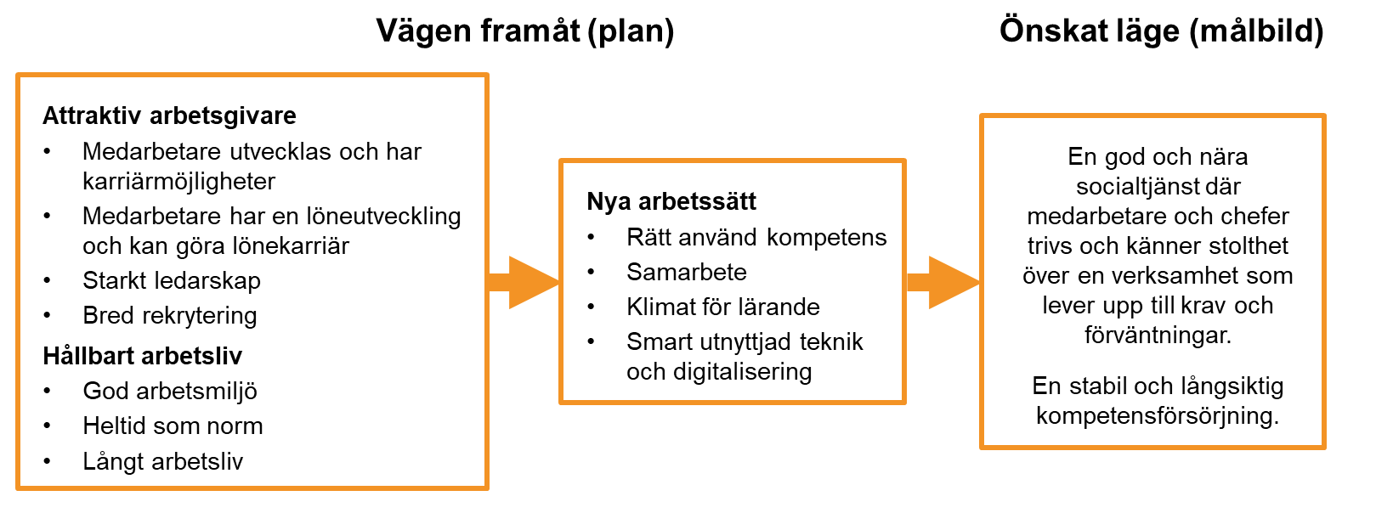
Önskat läge och vägen framåt
Diskussionsunderlag
I bilden sammanfattas SKR:s befintliga strategier för att möta kompetens-utmaningen.
Är de här strategierna ett stöd i kommunens strategiska arbete med kompetensförsörjning?
Hur synliggörs önskat läge och vägen dit i kommunen idag?
Nio strategier för att möta rekryteringsutmaningen Länk
Strategi för en stabil och långsiktig kompetensförsörjning Länk
Att möta kompetensutmaningen Länk

Slide 22
Gemensam handlingskraft
Diskussionsunderlag
Tillsammans ska socialtjänst och HR leda förändring i kris.
Vilken handlingskraft står socialtjänst för?
Vilken handlingskraft står HR för?

Slide 23
Handlingsutrymme
Diskussionsunderlag
Har ni (er kommun) börjat tänka nytt och arbeta på nya sätt för att lyckas möta människors behov?
Vad gör ni redan idag?
Har ni som socialchef och HR-chef handlingsutrymme att möta de utmaningar ni står i eller inför?
Styrkor
Svagheter
Notes:
KK

Slide 24
Har ni som socialchef och HR-chef handlingsutrymme att möta de utmaningar ni står i eller inför?
Arbetsblad
Styrkor
Svagheter
Notes:
KK

Slide 25
Socialchefen som förändringsledare
Diskussionsunderlag
Socialchefen har en nyckelroll i att leda den förändringen som krävs.
Hur förhåller du dig till att du leder en verksamhet som behöver förändras?
Ser du dig som förändringsledare?

Slide 26
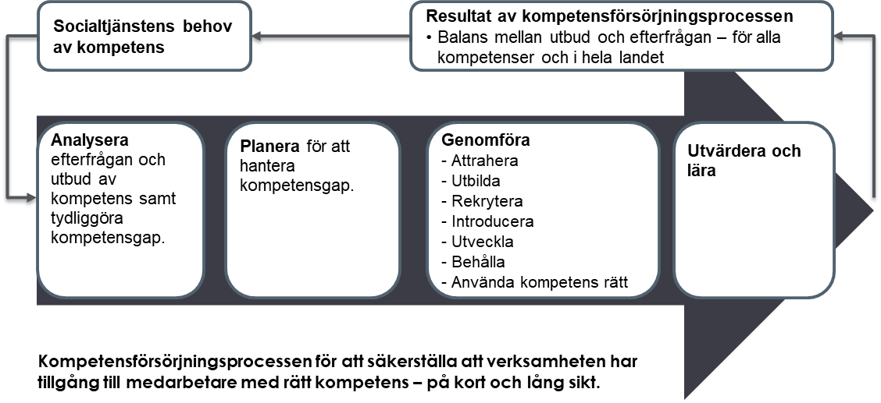
Samarbete äldreomsorg och HR
Diskussionsunderlag
Kompetensförsörjning äldreomsorg ställer höga krav på samarbete och samsyn om de olika stegen i kompetensförsörjnings-processen.
Hur samarbetar äldreomsorgen och HR kring kompetensförsörjning?

Slide 27
Att synliggöra nuläget inom äldreomsorgen
Inledning
Att ha samsyn om vilka kompetenser som kompetenskrisen berör och för vilka målgrupper den får konsekvenser är en förutsättning för att kunna förändra.
På nästa bild finns stöd för diskussion och kartläggning för att kunna synliggöra nuläget i kommunen.
I bilaga finns en tabell som kan fyllas i.

Slide 28
Nuläget – vilken kompetens handlar krisen om och för vilka målgrupper får den konsekvenser?
Diskussionsunderlag
Målgrupper
Äldre personer
Anhöriga
Annan indelning
Behov per målgrupp
Insatser
Stöd
Vård
Samordning
Annat
Efterfrågan på kompetens
Kompetenser
Professioner
Yrken
Roller
Titlar
Arbetsbeskrivningar
Annat
Utbud av kompetens per målgrupp
Kompetenser
Professioner
Yrken
Roller
Titlar
Arbetsbeskrivningar
Annat
Kompetensgap per målgrupp
Vilka är målgrupperna och hur ser deras behov ut?
Hur synliggörs målgrupperna och deras behov idag - i er kommun?
Hur synliggörs efterfrågan på kompetens idag - i er kommun?
Hur synliggörs utbudet av kompetens idag - i er kommun?
Hur synliggörs kompetens-gap idag - i er kommun?
Vilka konsekvenser innebär bristen på kompetens för olika målgrupper?

Slide 29
Översiktlig bild av nuläget
Idé till upplägg
Resultat av nulägeskartläggningen utgör ett värdefullt underlag i det fortsatta arbetet att utveckla ett budskap till politik och andra aktörer som behöver förstå och bidra med handlingskraft.
Summering och presentation av nuläget kan ske på olika sätt.
Se bild 35-41 för inspiration.
Var står vi idag?
Uppdrag
Målgrupper och behov
Kompetenser
Kompetensförsörjningskrisen och dess konsekvenser
Mål, strategier och arbetssätt

Slide 30
Mobilisera politikens handlingskraft
Dialog 2

Slide 31
Mobilisera politikens handlingskraft
Diskussionsunderlag
Vilken handlingskraft står politiken för i kompetensförsörjningskrisen?
Vilken betydelse har ministrar, nämndordföranden och kommunstyrelseordföranden?
Politiken behöver förstå krisen, vilja förändra och ha förmåga att leda förändring i kris.
Vad behöver politiken förstå?
Vad behöver politiken vilja?
Vad behöver politiken göra?

Slide 32
Budskap till politiken
Dialog 3

Slide 33
Mål för dagen
Inledning
Utveckla budskap som stödjer oss att mobilisera handlingskraft både på hemmaplan och tillsammans.
Vilken kris pratar vi om?
Vilka konsekvenser leder den till?
Hur kan den hanteras?

Slide 34
Var står vi idag?
Inledning
På kommande bilder sammanfattas en enkel nulägeskartläggning som ett antal kommuner gjorde inför socialchefs-nätverkets workshop 1 juni 2023.
Uppdrag
Målgrupper och behov
Kompetenser
Kompetensförsörjningskrisen och dess konsekvenser
Mål, strategier och arbetssätt
Bilderna kan eventuellt användas som inspiration för kommunens eget arbete.

Slide 35
Uppdrag – som inte är enkla att sammanfatta
Inspirationsbild inledning
Socialtjänstlag
1 kap. 1 § Samhällets socialtjänst skall på demokratins och solidaritetens grund främja människornas - ekonomiska och sociala trygghet, - jämlikhet i levnadsvillkor, - aktiva deltagande i samhällslivet.
Lag om stöd och service till vissa funktionshindrade
5 § Verksamhet enligt denna lag skall främja jämlikhet i levnadsvillkor och full delaktighet i samhällslivet för de personer som anges i 1 §.
Målet skall vara att den enskilde får möjlighet att leva som andra.
Hälso- och sjukvårdslag
3 kap. 1 § Målet med hälso- och sjukvården är en god hälsa och en vård på lika villkor för hela befolkningen.
Vården ska ges med respekt för alla människors lika värde och för den enskilda människans värdighet. Den som har det största behovet av hälso- och sjukvård ska ges företräde till vården.
3 kap 2 § Hälso- och sjukvården ska arbeta för att förebygga ohälsa.

Slide 36
Målgrupper och behov – som inte är enkla att sammanfatta
Inspirationsbild inledning
Målgrupper
“Alla de vi arbetar för; från barn och unga till äldre personer.”
Barn och unga
Barn och familj
Beroende
Funktions-nedsättning
Försörjnings-stöd
Hemlöshet
Kommunal primärvård
Kriminalitet
Missbruk
Psykisk funktionsnedsättning/
ohälsa/sjukdom
Våld i nära relation
Äldre personer
Nyanlända
Flyktingar
Behov
Utredning av behov
Insatser i form av rådgivning, stöd, vård, omsorg, socialt stöd
Förebyggande insatser
Samordning
”Behov ändras – verksamheten behöver vara flexibel och förändras i takt med att behoven ändras.”
”Inom LSS ställs ökade krav på kompetens i och med en förändrad målgrupp.”
”Mer av kognitiv svikt och samsjuklighet ställer högre krav på sömlösa insatser tillsammans med andra aktörer.”
”Det blir fler äldre med fler medicinska utmaningar.”

Slide 37
Kompetenser – som inte är enkla att sammanfatta
Inspirationsbild inledning
Handledare
Handläggare myndighetsservice
Handläggare NMD
Kurator
Omsorgsassistent
Omsorgshandledare
Omsorgspedagog
Personal LSS-området
Personal psykiatri
Planerare
Rehabassistent
Rehabpersonal
Sektorschef
Serviceassistent
Silviasyster
Sjuksköterska
Socialsekreterare olika inriktningar
Socionom
Specialistundersköterska Stödassistent
Undersköterska
Utbildningssjuksköterska
Vårdbiträde
Vårdare
Vikarie
Efterfrågan på kompetens
”Efterfrågan på kompetens behöver synliggöras i relation till verksamheternas grunduppdrag, verksamhetsidé och volymer.
Kvantitet - det behöver var tydligt i vilken omfattning olika kompetenser behövs.
Kvalitet - Det behöver vara tydligt vilken kvalitativ kompetens som krävs.”
Alkohol/drogterapeut
Arbetsterapeut
Arbetsmarknadskonsulent
Assistent
Behandlare
Behandlingsassistent
Biståndshandläggare
Boendeplanerare
Boendestödjare
Budgetrådgivare
Demensundersköterska
Enhetschef
Familjebehandlare
Familjehemsrekryterare
Familjepedagog
Familjerådgivare
Fysioterapeut

Slide 38
Vad innebär kompetensförsörjningskrisen i socialtjänsten?
Inspirationsbild inledning
”Det handlar om att omsorgsförvaltningen och socialtjänsten inte har tillräckligt med rätt kompetens för att utföra uppdraget gentemot våra omsorgstagare framåt.”
Den yttersta konsekvensen är att kommunerna inte klarar av uppdraget för vård och omsorg.”
”Om vi inte lyckas erbjuda stöd, eller inte kan följa lagen, när brukarsäkerheten äventyras – vad har vi för beredskap för att hantera det?”
”Vi ser att vi kan komma att brista och inte kunna följa lagen om vi inte får hjälp genom nationella åtgärder, från SKR, riksdag och regeringen. Vi kan inte bemanna insatser ens i dagsläget och vi kan inte ta hem utskrivningsklara patienter.
Vår kommun är lika stor till ytan som Skåne men med bara 5 000 invånare. Vi behöver hjälp – annars kommer brukare att skadas eller i värsta fall dö.”

Slide 39
För vilka grupper får kompetenskrisen konsekvenser?
Inspirationsbild inledning
”Inom Vård- och omsorg ser vi svårigheter att rekrytera gentemot äldre- och funktionsstöd. Vi har ständigt några vakanser och vi lyckas inte alltid få personer med adekvat utbildning, främst inom funktionsstöd.”
”Inom myndighet och Socialförvaltningen ser vi främst svårigheter med handläggare Barn- och unga, där erfarenhet ofta saknas.”
”För följande grupper är kompetensutmaningen tydligast, med stora svårigheter att bemanna generellt, men framför allt med utbildad personal:
Barn och unga
Kommunal primärvård
Funktionsnedsättning
Psykisk ohälsa/sjukdom
Äldre personer”
”Vi har inte fokuserat på målgrupper i arbetet med kompetensförsörjnings-utmaningen utan på yrkesgrupper och den demografiska utvecklingen.
Att synliggöra målgrupperna är ett utvecklingsområde.”

Slide 40
Kompetensförsörjning – ett pågående samarbete under utveckling
Inspirationsbild inledning
Socialtjänst och HR samarbetar, men på olika sätt i olika kommuner.
Samarbete sker mer på operativ än på strategisk nivå – men det håller kanske på att förändras i takt med att krisen blir allt tydligare.
”Om vi inte arbetar strategiskt med kompetensförsörjningsfrågan kommer vi få ännu svårare att attrahera rätt kompetens, vilket gör det svårare att säkra kvaliteten i våra tjänster och att uppnå våra verksamhetsmål.”

Slide 41
Strategier som stöd att möta kompetenskrisen
Inspirationsbild inledning
”Vi har påbörjat en kompetens-försörjningsplan som utgår från SKRs strategier.”
”Vi ser strategierna som ett stöd och välkomnar en samlad nationell bild av den kris vi står i. Gemensam förståelse och samsyn om vart vi är på väg skulle underlätta prioriteringar av aktiviteter och åtgärder, både på strategisk och operativ nivå.
”Strategierna förtydligar vikten av att arbeta brett med olika åtgärder för att säkra kompetensförsörjningen.”
”Det är genom att arbeta medvetet och aktivt med kompetensförsörjnings-frågan som vi blir attraktiva. Det är så vi leder utvecklingen istället för att reagera på den.”
Bilden sammanfattar SKR:s befintliga strategier för att möta kompetensutmaningen:
Nio strategier för att möta rekryteringsutmaningen
Strategi för en stabil och långsiktig kompetensförsörjning
Att möta kompetensutmaningen

Slide 42
Dags att formulera vårt budskap till politiken
Reflektera
Inspireras
Presentera
Vårt gemen-samma budskap
Konkretisera
Konkretisera budskap.
Reflektera enskilt och i grupp över frågorna.
Prioritera och dokumentera.
Inspirera och inspireras i en vernissage.
Presentera budskap.
Välj ert budskap.

Slide 43
Instruktioner
Idé till upplägg med instruktion
Beroende på gruppstorlek och antal grupper, kan ett budskap antingen formuleras i helgrupp eller stegvis från enskilda gruppbearbetningar till ett sammansatt budskap i helgrupp. Nedan förslag på tillvägagångssätt beskriver det fall där flera grupper ska ensa ett gemensamt budskap i slutändan och följer processen på föregående sida.
I grupp: Ta fram gruppens gemensamma budskap
Fundera enskilt på vad du vill lyfta fram i ett budskap (5 min)
Ta del av varandras tankar och lyft fram de punkter ni vill se i ett gemensamt budskap.
Skapa ert budskap.
I helgrupp: Identifiera gemensamma prioriteringar för ett ensat budskap som alla står bakom.
Ta del av varje grupps budskap, i exempelvis en vernissage.
Prioritera vad som är viktigast att förmedla i ett gemensamt budskap.
Skapa ert gemensamma budskap.
Som stöd för arbetet finns ett underlag (bilaga X) som kan användas såväl för att stödja tankeprocess som formulering av budskap.

Slide 44
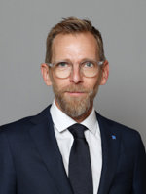
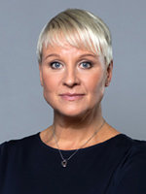
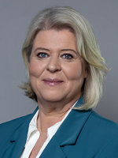
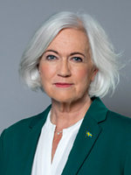
Vårt budskap till politiken
Diskussionsunderlag
Ett budskap som stödjer oss att mobilisera handlingskraft både på hemmaplan och tillsammans.
Vilken kris pratar vi om?
Vilka konsekvenser leder den till?
Hur kan den hanteras?

Slide 45
Arbetsblad
Vilken kris pratar vi om?
Vårt budskap till politiken
1
4
Vilka konsekvenser leder den till?
2
Hur kan den hanteras?
3
Presentera budskapet

Slide 46
Budskap till samhällsagendan
Dialog 4

Slide 47
Budskap till samhällsagendan
Diskussionsunderlag
I vilka forum behöver budskapet förmedlas för att vara på samhällsagendan – i kommunen, länet och landet?
Hur lyckas vi nå ut med budskapet?

Slide 48
Redo för förändring
Dialog 5

Slide 49
Redo för förändring
Diskussionsunderlag
När politiken har lyssnat – är äldreomsorg och HR redo att axla rollen som förändringledare i kris?
Hur kan vi stödja varandra i det fortsatta förändringsarbetet?

Slide 50
Om du vill veta mer
Kontakta gärna…

Slide 51
Bilagor
Underlag från socialchefsnätverkets förändringsarbete
Workshop kompetensförsörjning – sammanställning och nästa steg
Övergripande plan för att mobilisera handlingskraft att hantera kompetenskrisen inom socialtjänsten
Budskap till politiken
Underlag från SKR

